Slide 1
TELECOMMUNICATION
MARKETING PRESENTATION
데이터마이닝 7조
이제영 교수님
2019.06.11

Slide 2
INDEX
01
02
03
탐색
분석
결론
What is CRM?
이탈 집단 세분화
마케팅 구상과 적용
목표 설정
이탈 고객 가치 산출
변수 탐색
이탈 고객 패턴 분석

Slide 3
01
탐색
CRM
목표 설정
표본 검증

Slide 4
CRM
What is CRM?
목표
Customer relationship management
기업이 고객과의 지속적인 관계를 위해
보유한 자원을 최대한 활용하여
고객의 평생가치를 증진시키려는 과정
고객 이탈 방지
고객 가치 산출
틈새 시장 개척
시너지효과의 극대화
고객부가가치 창출
우수 고객 유지

Slide 5




기업 환경 변화
고객욕구의 다양화
제품의 변화
시장의 세분화의 지속적 심화
제품수명주기 단축 및 품질의 혁신 가속화
가격경쟁의 심화
새로운 매체의 등장
경쟁의 뉴 패러다임 대두
인터넷 등 뉴미디어와 통신채널의 등장
광고의 홍수가 시작
Notes:
반대로 이런 고객에 대한 분석력은 항상 제자리

Slide 6









CRM
고객의 자료 수집
DB화
고객 행동에 대한 패턴파악
고객 행동 분석
기업의 경쟁력 강화
지속적인 개발과 검증
이탈방지를 위한 마케팅 수립
이탈 집단의 세분화
및 가치 판단

Slide 7
목표설정
자료
총 표본 수 : 7044명
이탈자 : 1869 명
Target : 통신회사 이탈여부 (Churn)
Input : 고령자여부, 계약기간 등 21개
이탈 방지 / 감소
업계현황 :
전체 이동통신 회사의 평균 이탈율은 25%이다.
회사의 현 실태 :
회사는 매년 약 27%의 고객이 이탈하는 것으로 나타난다
목표
전체 평균인 25% 미만으로 고객 이탈을 달성하겠다.

Slide 8
02
변수 탐색
Notes:
어떠한 변수가 목표에 영향을 미치는가?

Slide 9
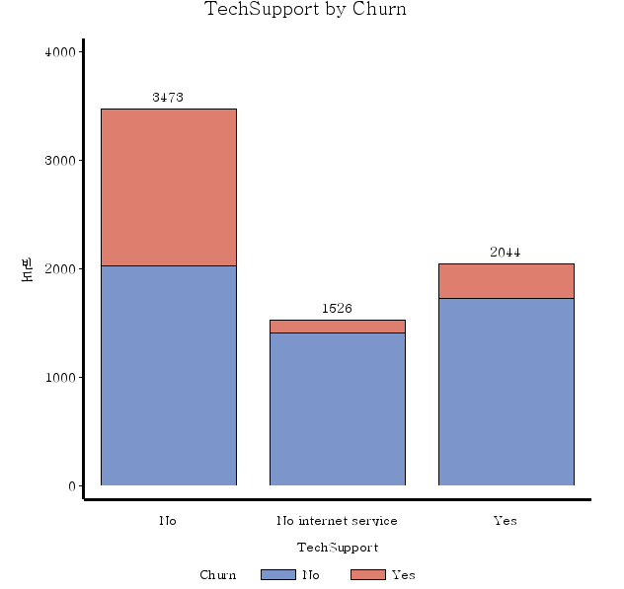
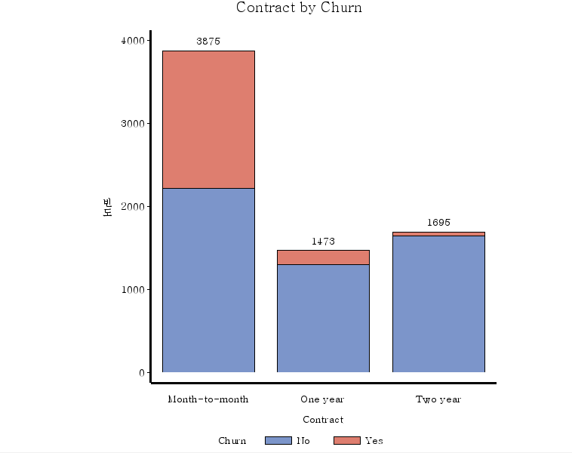
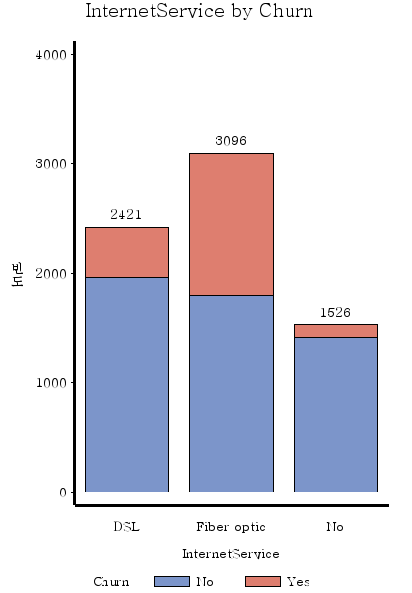
멀티플랏
Tech Support
Internet Service
인터넷종류
기술지원서비스
Contract
계약기간

Slide 10
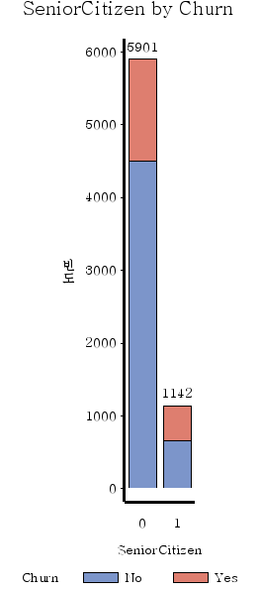
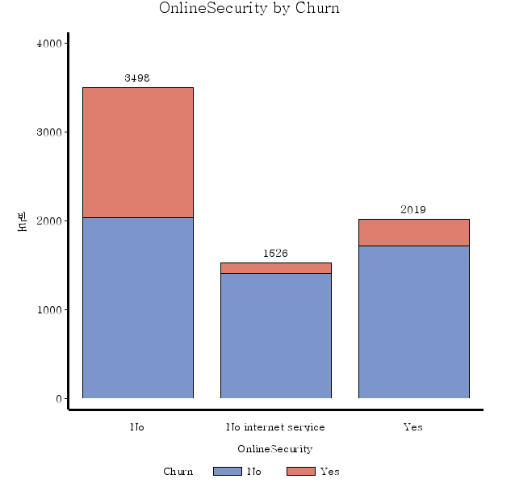
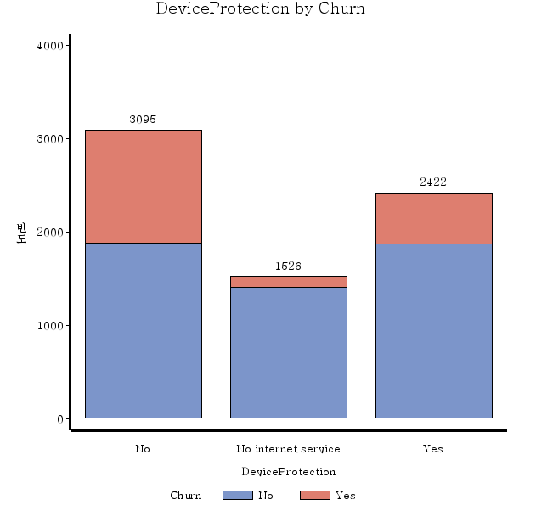
멀티플랏
Online Security
Device Protection
Senior Citizen
온라인 보안서비스
기기 보안 서비스
고령자/비 고령자
비고령자 | 이탈율 | 24%
고령자 | 이탈율 | 42%

Slide 11
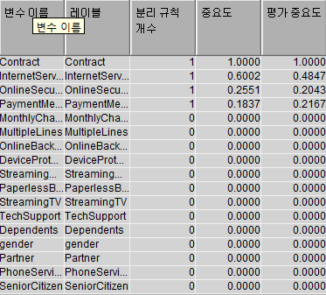
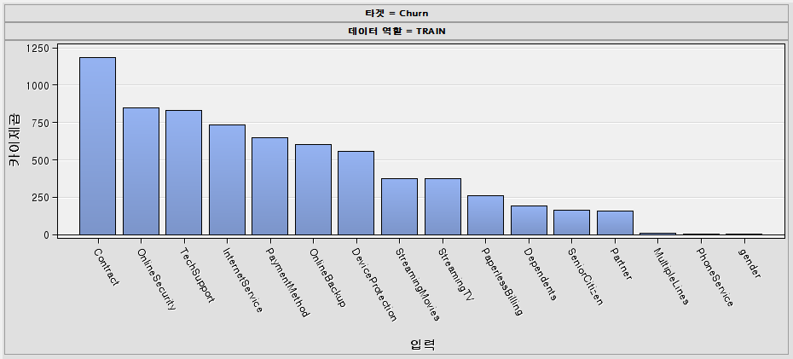
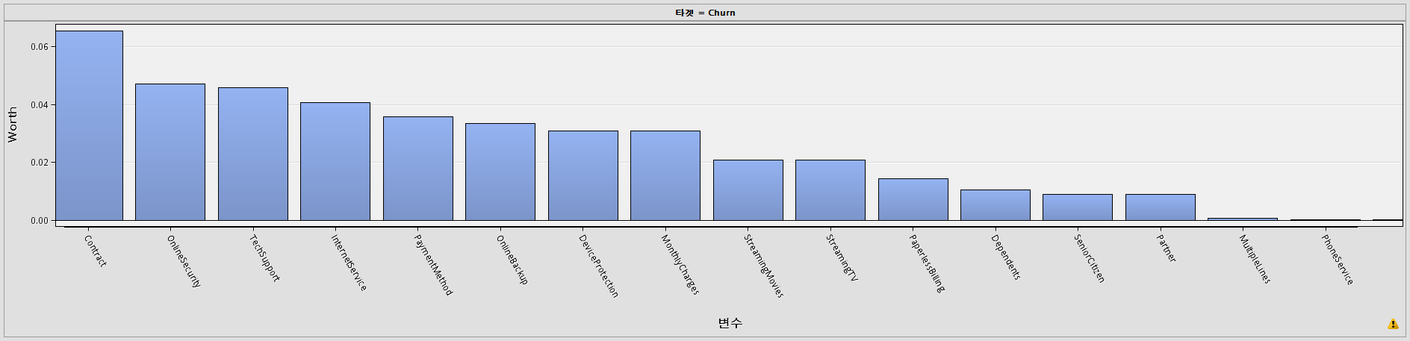
변수선택
Chi-square
Worth

Slide 12
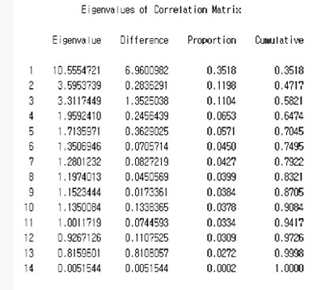
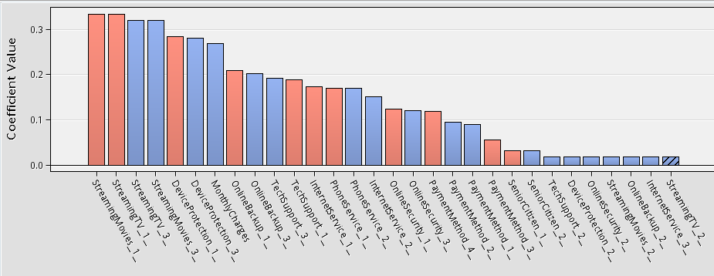
주성분 분석

Slide 13
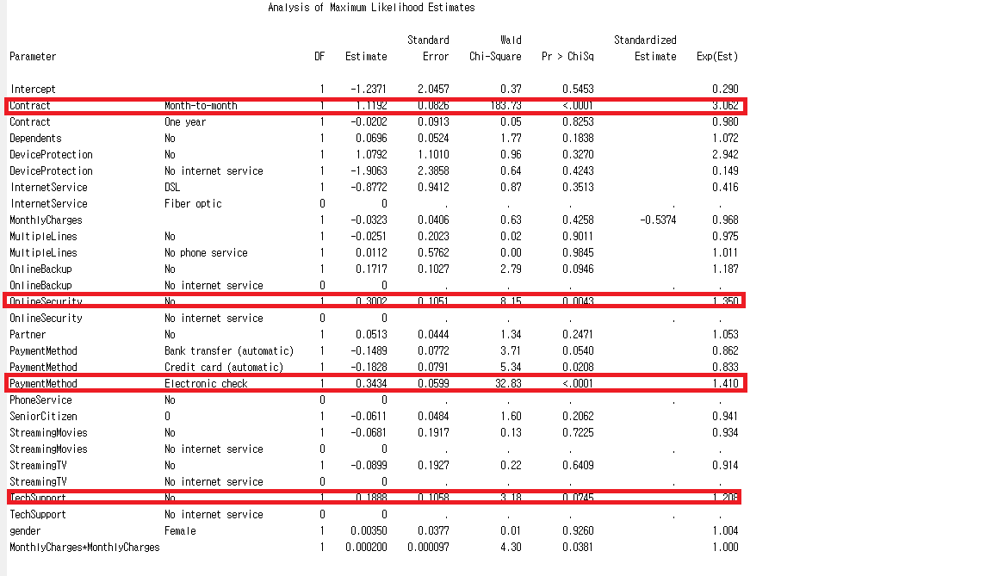
로지스틱 회귀분석

Slide 14
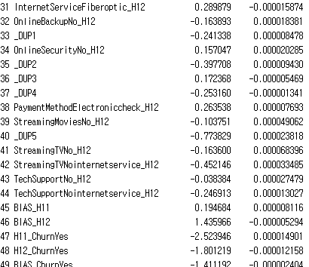
신경망분석
은닉 2개 49개의 변수 은닉 3개 98개의 변수

Slide 15
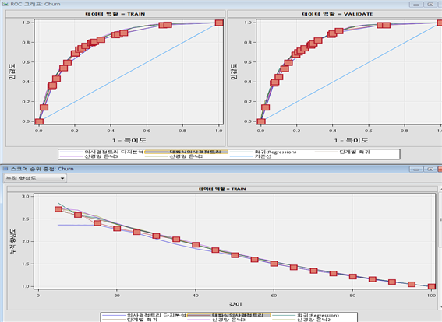
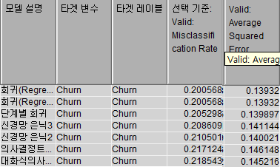
모델비교

Slide 16
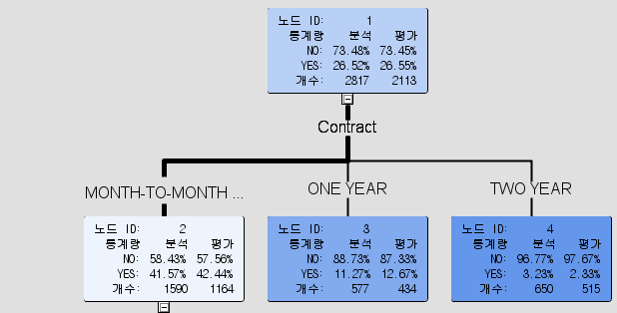
주요 변수분석
전체의 약 27% 이탈
계약 기간은 한달 단위, 1년 단위, 2년 단위
한 달 단위(1년 미만) : 이탈율 약 42%
2년 단위 : 이탈율 약 3%
비 약정고객이 주 이탈고객

Slide 17
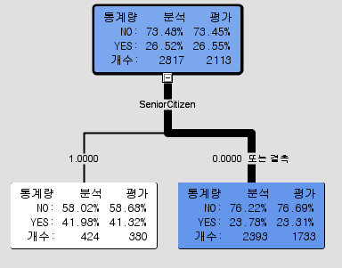
주요 변수분석
전체의 약 27% 이탈
기준은 고령자와 비 고령자
고령자 : 이탈율 약 42% (178명)
비 고령자 : 이탈율 약 24% (574명)
고령자와 비 고령자 따로 확인

Slide 18
LTV
What is LTV?
LTV 산정하는 법
Life Time Value
한 고객이 어떤 기업의 고객으로써 존재하는 전체 기간 동안 그 기업에 제공할 것으로 추정되는 재무공헌도의 합계
해당 이탈집단의 LTV
= 이탈집단 개인의 총 납부 액 평균 X 이탈률 X 해당 노드의 표본 수

Slide 19
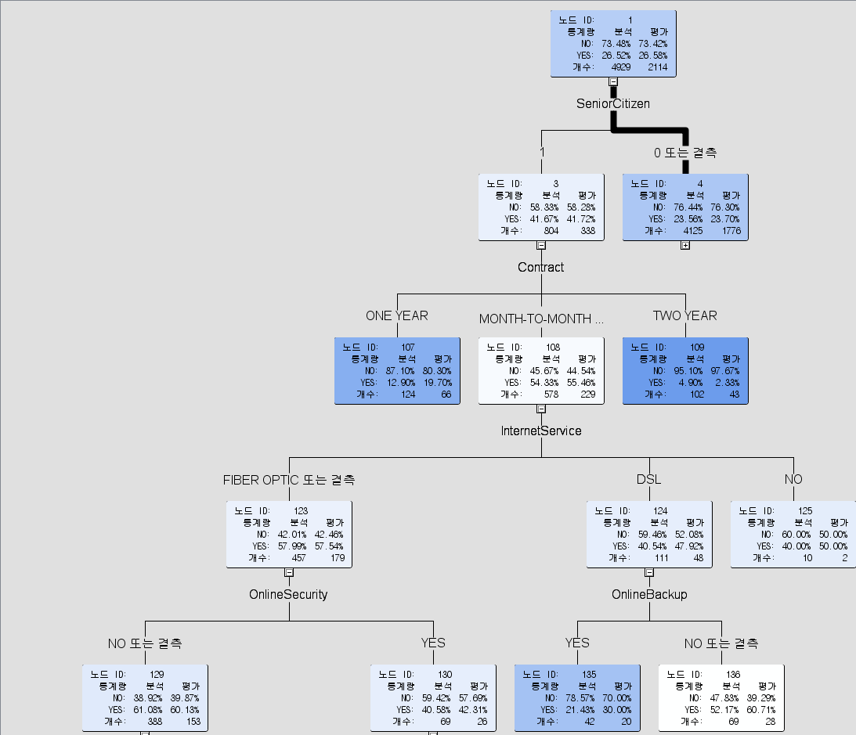
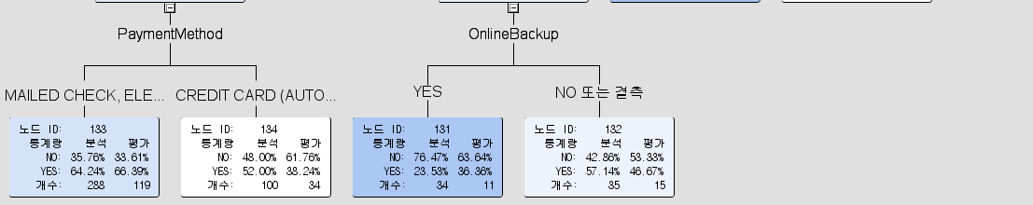
고령자
고령자/비 고령자
계약기간
인터넷서비스 종류(2,3세대 이후)
보안서비스
가입여부
A
B
지불방법
백업서비스 가입여부
C

Slide 20
고령자
A
B
한달 단위, 2세대 인터넷, 온라인 백업 X
이탈율 (총 표본 수) = 52% (69명)
한달 단위, 3세대이후 인터넷, 온라인 보안 서비스 X, 지불방법 :수동
이탈률 (총 표본 수) = 64% (288명)
C
A LTV = $19,634 가치가 매우 낮음
B LTV = $329,743 가치가 매우 높음
C LTV = $57,539
한달 단위, 3세대 인터넷, 온라인 보안 서비스 O,
온라인 백업 서비스 X
이탈률 (총 표본 수) = 57% (35명)

Slide 21
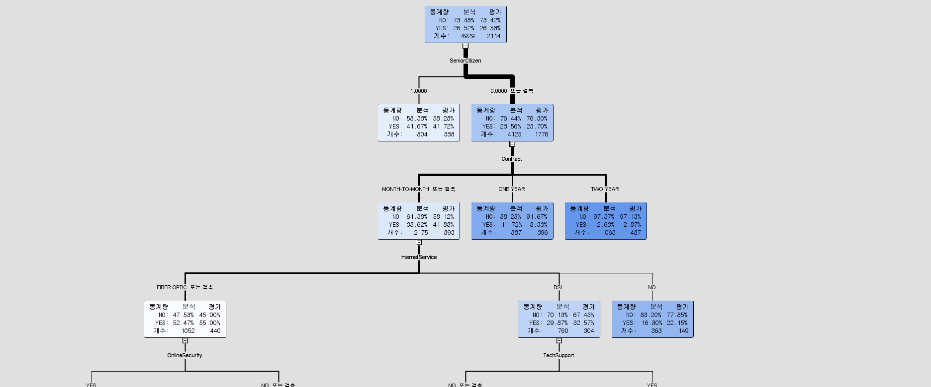
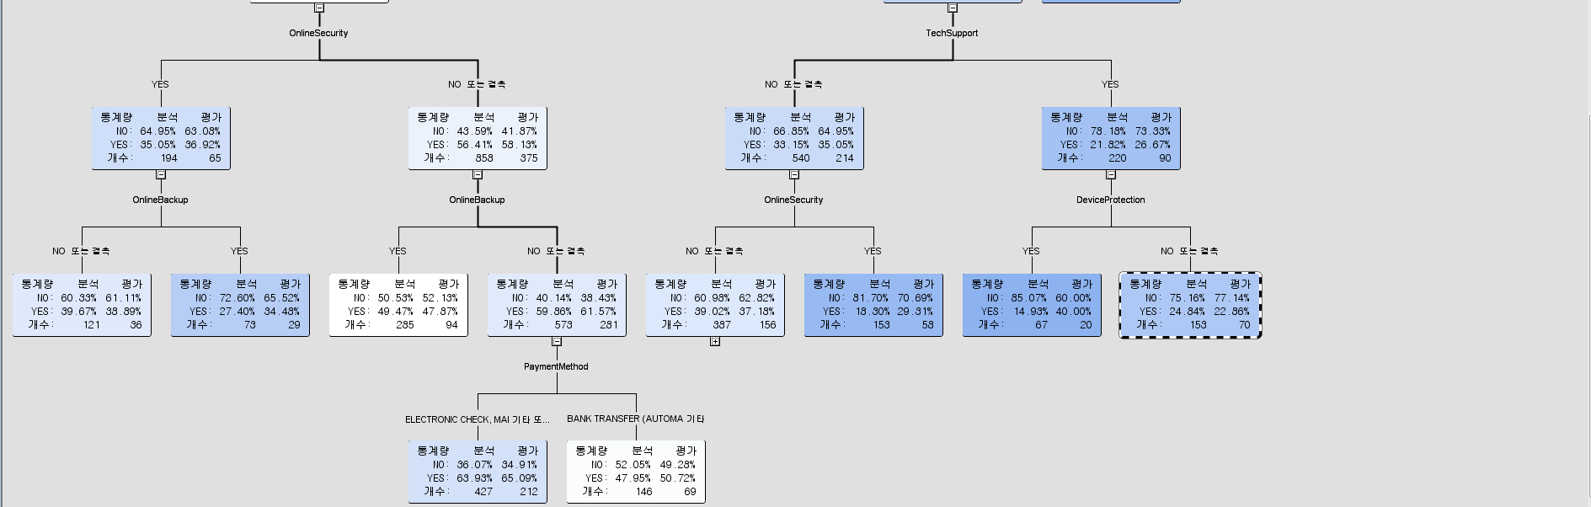
비 고령자
고령자/비 고령자
계약기간
인터넷서비스 종류(2,3세대이후)
보안서비스 가입여부
기술지원서비스
A
C
백업서비스 가입여부
B
지불방법

Slide 22
비 고령자
A
B
한달 단위, 3세대 인터넷, 보안서비스 O, 백업서비스 X
이탈율 (총 표본 수) = 39.67% (121명)
한달 단위, 3세대 인터넷, 보안서비스X, 백업서비스X, 수동 지불
이탈율 (총 표본 수) = 63.93% (427명)
C
A LTV = $49,305
B LTV = $178,127
C LTV = $54,650
한달 단위, 2세대 인터넷, 기술지원서비스X, 보안서비스 X
이탈율 (총 표본 수) = 39.02% (387명)

Slide 23
03
전략
마케팅 구상
기대 전망

Slide 24
마케팅전략
고령자의 비교
B LTV = $329,723
B에 대한 이탈자 분석
월평균 납입금 : $86
평균 납입기간 : 16.4
폰 서비스 이용률 : 100%
온라인 백업서비스 이용비율 : 29%
기술지원 서비스 이용률 : 8 %
TV스트리밍 이용률 : 48.9%
제품 보호 서비스 이용률 : 28.8%
B에 대한 비 이탈자 분석
월평균 납입금: $87.6
평균 납입기간 : 25.7
폰 서비스 이용률 : 100%
온라인 백업서비스 이용비율 : 32%
기술지원 서비스 이용률 : 13%
TV스트리밍 이용률 : 50%
제품 보호 서비스 이용률 : 30%

Slide 25
마케팅전략
고령자의 경우
한달 단위, 3세대 인터넷, 온라인 보안 서비스 X, 지불방법 :수동
이탈율(총 표본 수) = 64% (288명)
한달 단위, 3세대 인터넷, 온라인 보안 서비스 X, 자동결제
이탈율(총 표본 수) = 52% (100명)
해당 패턴의 고객 발생시 이들의 지불방법 변경에 대해 이에 응할 시 소정의 상품을 수여하거나
이들의 납입기간이 25.7개월이 넘는 조건하에 해당 이용고객 전원에 대해 온라인 보안서비스를 무료로 해주거나 사은품을 증정하거나 일정 요금 할인을 해준다.

Slide 26
마케팅전략
비 고령자의 비교
B LTV = $178,127
B에 대한 이탈자 분석
월평균 납입금 : $82.657
평균 납입기간 : 9.797
폰 서비스 이용률 : 100%
기술지원 서비스 이용률 : 10.4%
TV스트리밍 이용률 : 45.1%
제품 보호 서비스 이용률 : 22.14%
B에 대한 비 이탈자 분석
월평균 납입금: $ 82.52
평균 납입기간 : 17.083
폰 서비스 이용률 : 100%
기술지원 서비스 이용률 : 27%
TV스트리밍 이용률 : 42%
제품 보호 서비스 이용률 :26.7 %

Slide 27
마케팅전략
비 고령자의 경우
한달 단위, 3세대 인터넷, 보안서비스X, 백업서비스X, 직접 지불
이탈율 (총 표본 수) = 63.93% (427명)
한달 단위, 3세대 인터넷 , 보안서비스X, 백업서비스X, 자동결제
이탈율 (총 표본 수) = 47.95% (146명)
해당 패턴의 고객 발생시 이들의 지불방법 변경에 대해 이에 응할 시 소정의 상품을 수여하거나
이들의 납입기간이 17개월이 넘는 조건하에 이들에게 기술지원 서비스를 무료 제공한다.

Slide 28
결론
만약 모든 마케팅이 성공했다는 가정하에 전체 이탈율 26.5%에서
고령자-B노드의 이탈자 183명+ 비고령자-B노드 비고령자 165명이 감소한
최종 17.4%의 이탈율로 전체와 비교했을 때 무려 9.1%p의 이탈감소율을 기대할 수 있다.
만약 해당 통신회사의 총 가입자가 100만 명일 경우,
약 91000명의 추가이탈을 방지 한다는 것을 의미한다.

Slide 29
Q
A
&

Slide 30
THANK YOU

